Slide 1
আজকের ক্লাসে উপস্থিত সকলকে
শুভেচ্ছা
ও
অভিনন্দন

Slide 2
শ্রেণি : ১০ম
বিষয় : আত্মকর্মসংস্থান ও ব্যবসায় উদ্যোগ
অধ্যায় : ৭ম
সময় : ৫০ মিনিট
তারিখ : ২1/০২/২০২০
সবুজ ভট্টাচার্য্য
কম্পিউটার ডেমোনেস্ট্রেটর
রাউজান আর্যমৈত্রেয় ইনস্টিটিউশন
রাউজান, চট্টগ্রাম

Slide 3
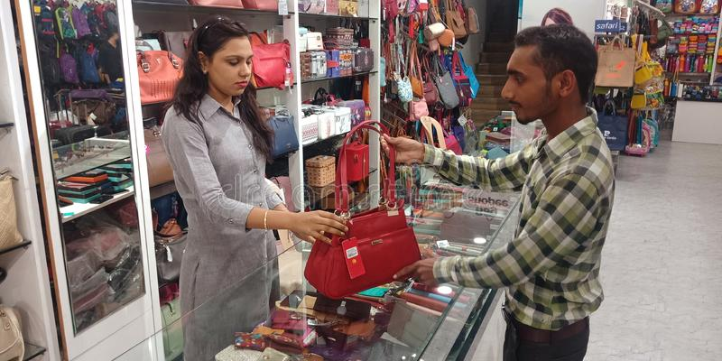
আমরা ছবিতে কী দেখতে পাচ্ছি ?
দাতা
গ্রহীতা

Slide 4
গ্রহীতা
দাতা
দাতা
গ্রহীতা

Slide 5
ডেবিট
ক্রেডিট

Slide 6
আজকের পাঠ
লেনদেন ও দুতরফা দাখিলা পদ্ধতির

Slide 7
এই পাঠ শেষে শিক্ষার্থীরা.........
১। লেনদেনের দ্বৈত স্বত্বা নীতি ব্যাখ্যা করতে পারবে।
২। দুতরফা দাখিলা পদ্ধতির ধারণা ও বৈশিষ্ট্য বর্ণনা করতে পারবে।
৩। দতরফা দাখিলা পদ্ধতির সুবিধাসমুহ ব্যাখ্যা করতে পারবে।
৪। লেনদেনে জড়িত দুটি পক্ষ ডেভিট ও ক্রেডিট চিহ্নিত করতে পারবে।

Slide 8
ইতালীর প্রসিদ্ধ গণিতবিদ লুকা প্যাসিওলি ১৪৯৪ খ্রিষ্টাব্দে আর্থিক ঘটনাবলি সঠিক ও সুচারুভাবে লিপিবদ্ধ করার উদ্দেশ্যে দুতরফা দাখিলা পদ্ধতি আবিস্কার করেন। এই পদ্ধতির প্রতিটি লেনদেনে দ্বৈত স্বত্বার কথা উল্লেখ করেছেন।

Slide 9
দুতরফা দাখিলা পদ্ধতি কাকে বলে?
সঠিক ভাবে হিসাব প্রণয়নের জন্য যে ব্যবস্থায় লেনদেনসমুহের দ্বৈত স্বত্বা যথাযথভাবে লিপিবদ্ধ করা হয় তাকে দুতরফা দাখিলা পদ্ধতি বলে।

Slide 10
দুটি পক্ষ নির্নয়……..
অফিসের কর্মচারীকে বেতন বাবদ ৫০০০ টাকা প্রদত্ত হলো।
ক) বেতন হিসাব
খ) নগদান হিসাব

Slide 11
একক কাজ
১। দুতরফা দাখিলা পদ্ধতিতে কয়টি পক্ষ থাকে ?
২। পক্ষ দুটি কী কী ?
৩। ডেবিট ও ক্রেডিট পক্ষ দুটির অংকে মান কেমন হয় ?
উঃ দুটি পক্ষ
উঃ ডেবিট ও ক্রেডিট
উঃ সমান হয়

Slide 12
দুতরফা দাখিলা হিসাব পদ্ধতির মূলনীতি বা বৈশিষ্ট্য
সামগ্রিক ফলাফল
বৈশিষ্ট্য
দ্বৈত স্বত্বা
সমান অঙ্কের আদান-প্রদান
দাতা ও গ্রহীতা
ডেবিট ও ক্রেডিট

Slide 13
দ্বৈত সত্তাঃ প্রতিটি লেনদেনে কমপক্ষে দুটি পক্ষ থাকে। একটি পক্ষ ডেবিট অন্য পক্ষ ক্রেডিট।
দাতা ও গ্রহীতাঃ প্রতিটি লেনদেনে সুবিধা গ্রহণকারী গ্রহীতা ও সুবিধা প্রদানকারী দাতা হিসেবে কাজ করে।

Slide 14
ডেবিট ও ক্রেডিটঃ সুবিধা গ্রহণকারী ডেবিট ও সুবিধা প্রদানকারী ক্রেডিট হিসেবে কাজ করে।
সমান অঙ্কের আদান-প্রদানঃ প্রতিটি লেনদেনের ডেবিট ও ক্রেডিট টাকার পরিমাণ সমান হয়।
সামগ্রিক ফলাফলঃ মোট লেনদেনের ডেবিট দিকের যোগফল ক্রেডিট দিকের যোগফলের সমান হয়।

Slide 15
জোড়ায় কাজ
দুতরফা পদ্ধতি লেনদেনে কিভাবে প্রভাব বিস্থার করে তার ২টি করে প্রভাব লিখ।

Slide 16
দুতরফা দাখিলা পদ্ধতির সুবিধা সমুহ ।
১। পরিপূর্ণ হিসাব সংরক্ষণ করে।
২। লাভ লোকসান নিরূপণ করা যায়।
৩। গাণিতিক শুদ্ধতা যাচায়ে সহায়তা প্রদান করে।
৪। আর্থিক অবস্থা নিরূপণে সুবিধা প্রদান করে।

Slide 17
দুতরফা দাখিলা পদ্ধতির সুবিধা সমুহ ।
৫। ব্যয় নিয়ন্ত্রণ করে।
৬। এই পদ্ধতি সহজে প্রয়োগ করা যায়।
৭। সঠিক কর নির্ধারণে সহায়তা প্রদান করে।
৮। মোট দেনা-পাওনা পরিমাণ নির্ণয় করে।

Slide 18
মূল্যায়ন
১. পূর্ববর্তী ও পরবর্তী বছরের মধ্যে ধারাবাহিকতা রক্ষা করে-
ক) সমীকরণ
খ) হিসাবচক্রের ধাপগুলো
গ) চূড়ান্ত হিসাব
ঘ) খতিয়ান
সঠিক উত্তর: (খ)
২. একতরফা দাখিলা হিসাব পদ্ধতি একটি-
ক) পূর্ণাঙ্গ হিসাব পদ্ধতি
খ) অসম্পূর্ণ হিসাব পদ্ধতি
গ) বৈজ্ঞানিক হিসাব পদ্ধতি
ঘ) সুশৃঙ্খল হিসাব পদ্ধতি
সঠিক উত্তর: (খ)

Slide 19
মূল্যায়ন
৩. একতরফা দাখিলা হিসাব পদ্ধতি একটি-
ক) পূর্ণাঙ্গ হিসাব পদ্ধতি
খ) অসম্পূর্ণ হিসাব পদ্ধতি
গ) বৈজ্ঞানিক হিসাব পদ্ধতি
ঘ) সুশৃঙ্খল হিসাব পদ্ধতি
সঠিক উত্তর: (খ)
৪. দুতরফা দাখিলা পদ্ধতিতে প্রথম কোন শহরে হিসাব রাখা শুরু হয়?
ক) আমেরিকার ওয়াশিংটন খ) ইতালির ভেনিস গ) জাপানের ওসাকায় ঘ) ফ্রান্সের প্যারিসে
সঠিক উত্তর: (খ)

Slide 20
বাড়ির কাজ
দুতরফা দাখিলা পদ্ধতির প্রয়োগ হয় এমন ১০টি লেনদেন লিখে আনবে।

Slide 21
ধন্যবাদ

